Slide 1
하드웨어 가속기

Slide 2
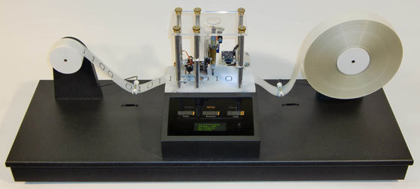
튜링 완전

Slide 3
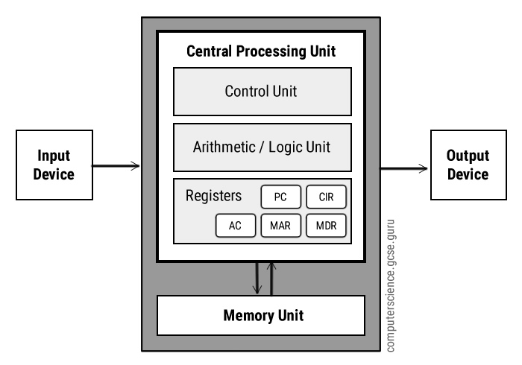
폰노이만 아키텍처

Slide 4
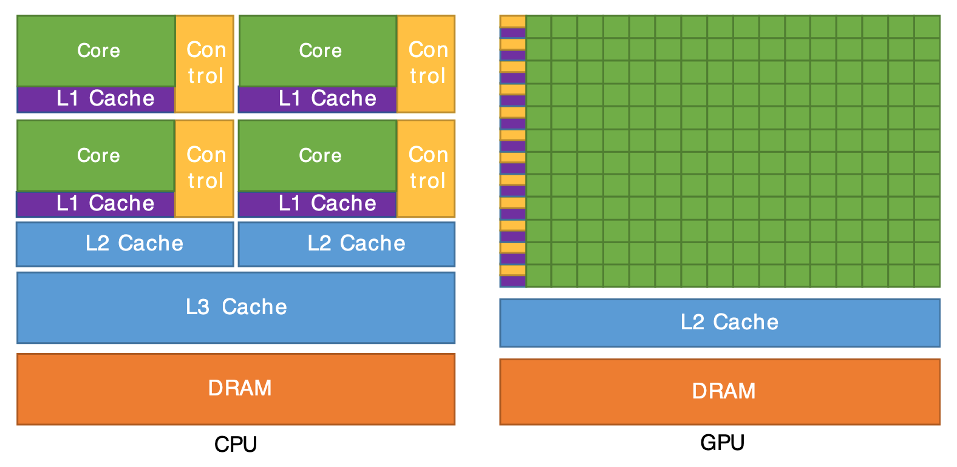
GPU

Slide 5
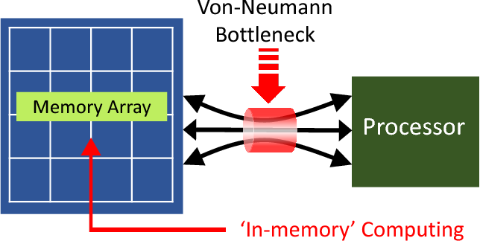
폰노이만 병목 (PCIe…)

Slide 6
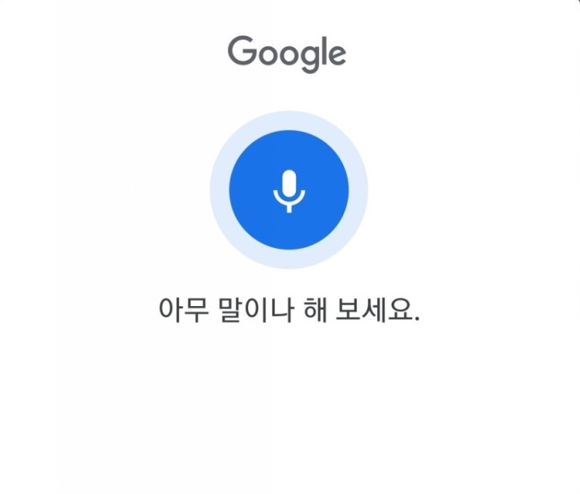
Fast Inference

Slide 7
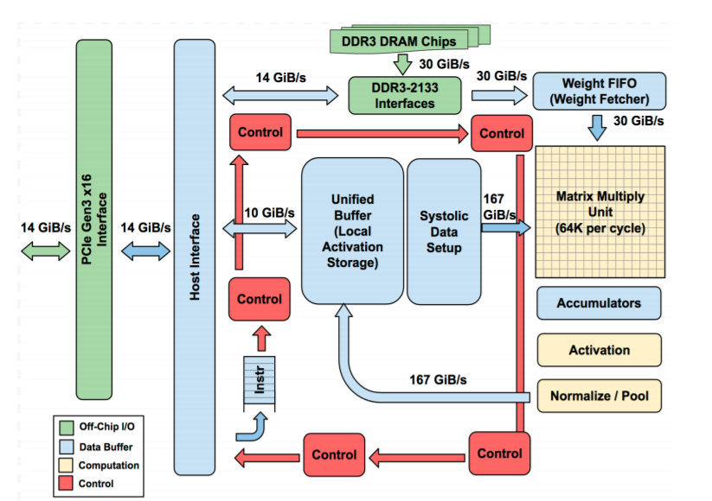
TPU

Slide 8
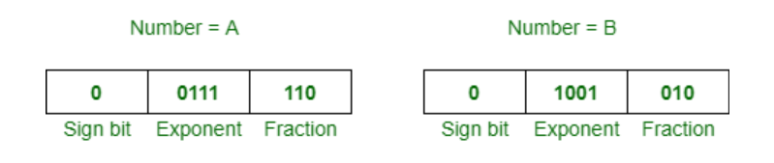
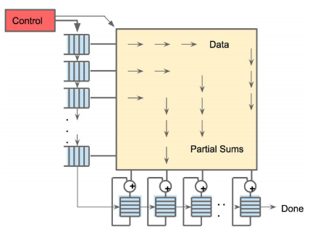
TPU

Slide 9
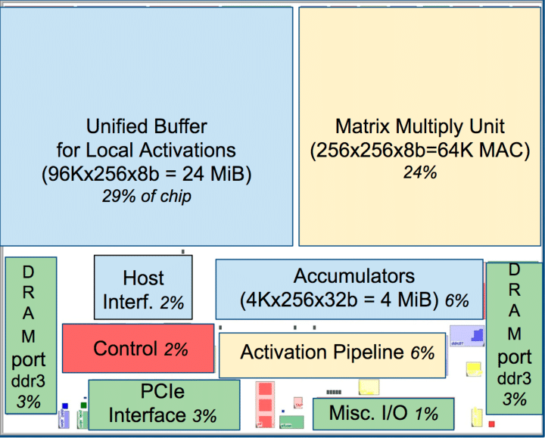
NPU

Slide 10
TPU
Read_Host_Memory: data를 CPU host memory로부터 Unified Buffer로 읽어온다.
Read_Weights: weight를 Weight Memory에서 Weight FIFO(matrix multiply unit의 input)로 읽어온다.
MatrixMultiply/Convolve: Unifed Buffer로부터 accumulator까지 matrix multiply unit이 matrix multiply 혹은 convolution을 수행하게끔 한다. matrix operation은 x*256개의 input을 matrix unit에 넣어 x pipeline동안 256x256의 constant weight input값들과 곱해져서 연산된다.(x값은 최대 256까지 가능)
Activate: accumulator의 연산 결과에 Sigmoid나 ReLU와 같은 인공신경망의 비선형함수를 적용한 값을 unified buffer에 저장하고 convolution의 pooling 연산을 수행하기도 한다.
Write_Host_Memory: unified buffer의 data를 CPU host memory로 쓴다.
이 외에도 alternate host memory read/write, set configuration, two versions of synchronization, interrupt host, debug-tag, nop, halt의 명령어가 존재

Slide 11
TPU
4-stages pipeline을 사용하여 명령어를 수행한다.
CISC로 명령어를 구현했음에도 불구하고 하는 연산이 매우 단순하여 MatrixMultiply의 명령어를 실행하는데 오랜 시간이 걸리지 않는다.
각 명령어들의 실행시간(CPI, Cycles Per Instruction)이 차이가 많이 나지 않고 pipeline을 하는데 큰 문제가 되지 않는다.

Slide 12
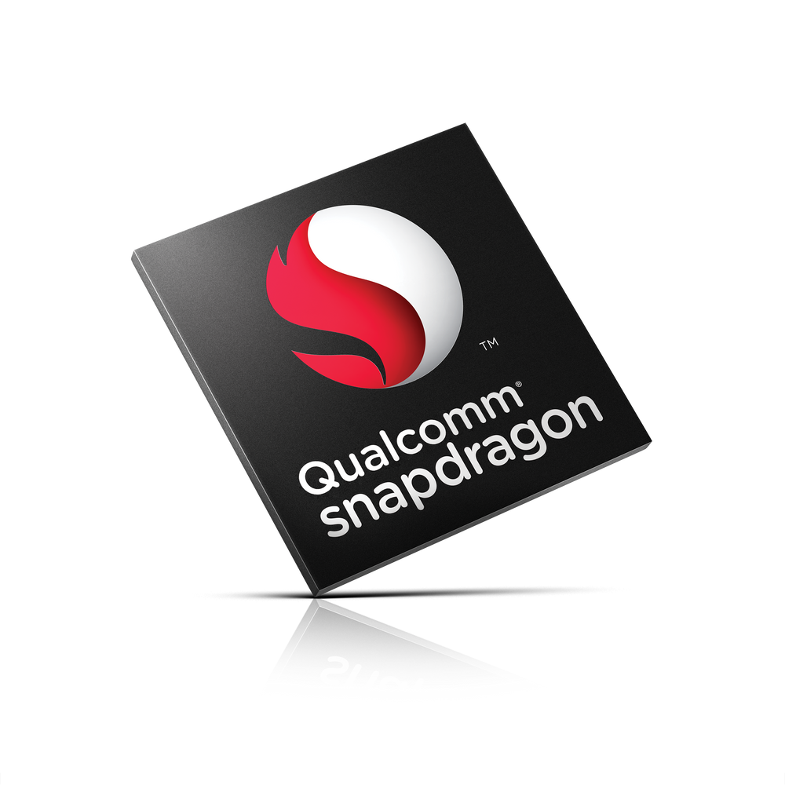
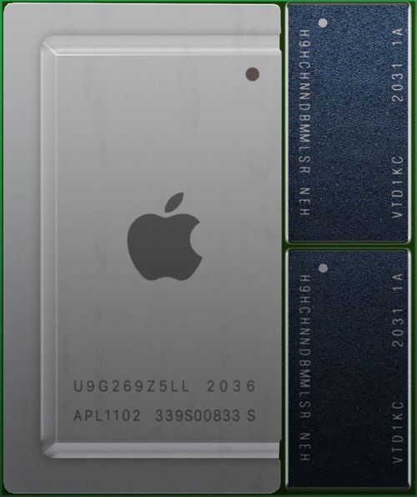
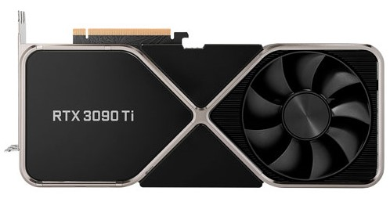
NPU

